Slide 1


Slide 2
^{La visita}
^{de un ángel}
^{La visita}
^{de un ángel}

Slide 3
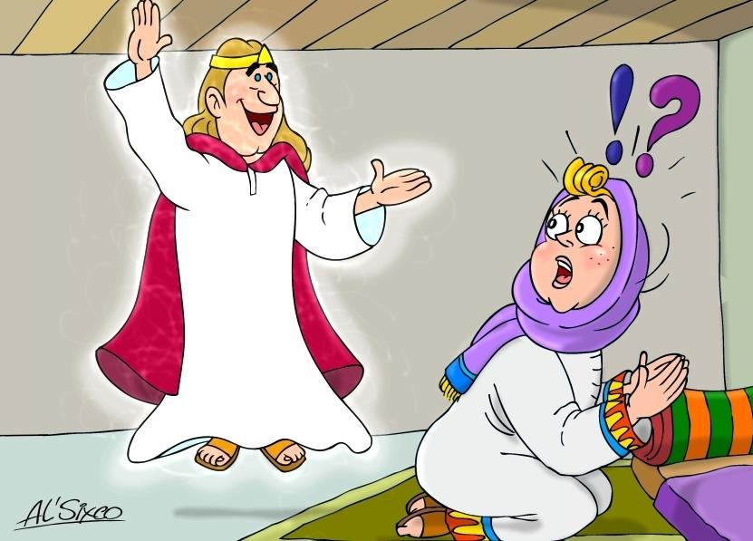

Slide 4
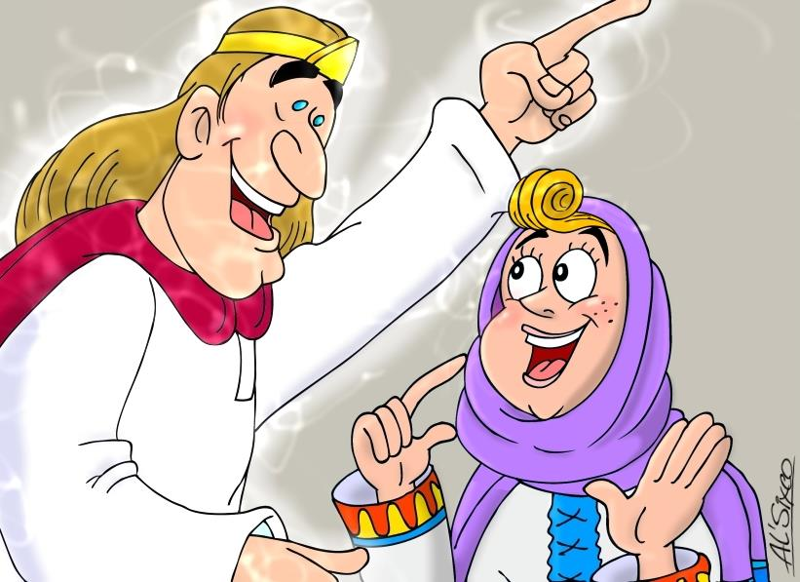

Slide 5
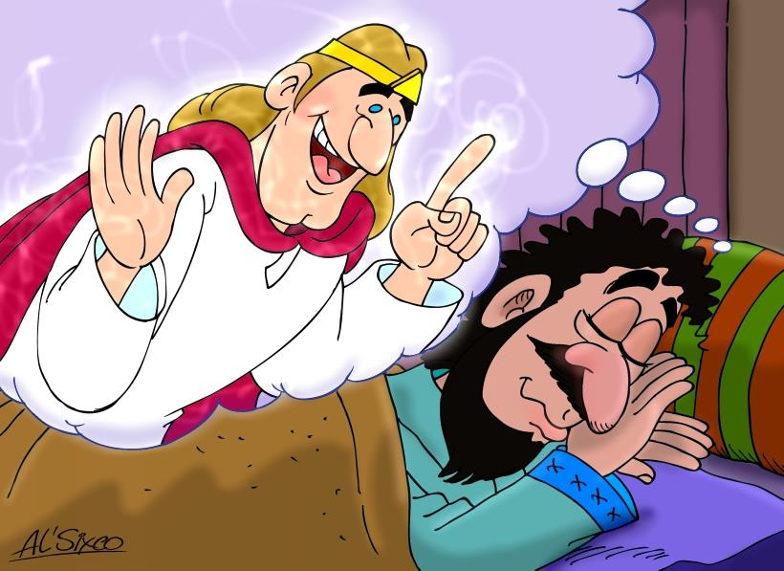

Slide 6
^{Lo llamarán Emanuel}
^{(que significa}
^{«Dios con nosotros»).}
^{Mateo 1:23}

Slide 7

La visita de un ángel
Arte: Absalóm-León Sixco
©2015 hermanamargarita.com

